Slide 1
課程準備事項
課程首頁
https://bap2.cm.nsysu.edu.tw/?page_id=5741
■ 訂閱我們的 YouTube頻道 ■ 加入本課程的 臉書群組 ■ 填好 期初問卷

Slide 2
R：商業分析實務 (CM512, 2024.02)
國立中山大學 管理學院
第一單元
課程簡介：商業數據分析 in R
卓雍然 中山大學 管理學術研究中心
tonychuo@mail.nsysu.edu.tw

Slide 3
課程首頁
https://bap2.cm.nsysu.edu.tw/?page_id=5741

Slide 4


Slide 5
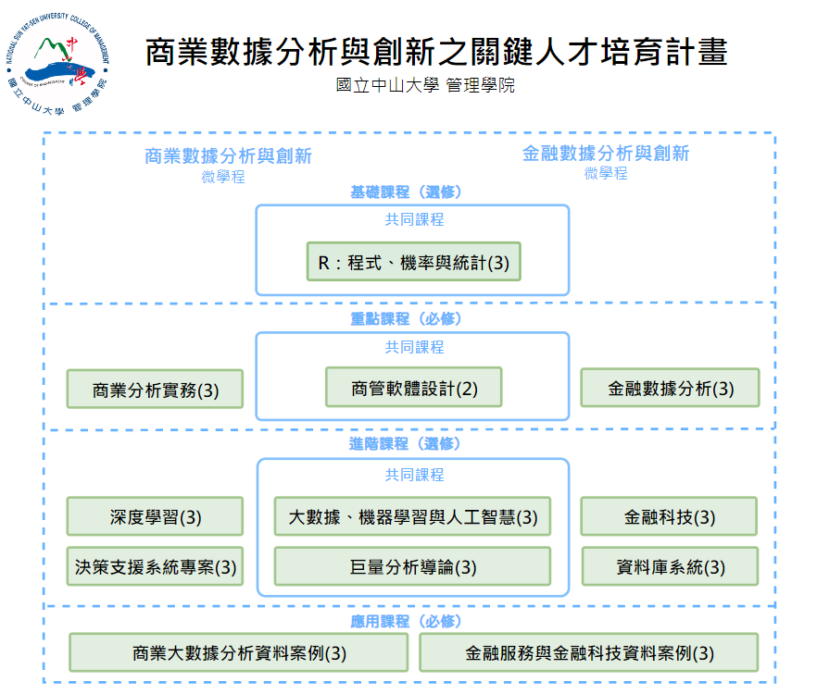
R ：商業分析實務
https://bap2.cm.nsysu.edu.tw/?page_id=5741
程式語言
機率統計
商務應用

Slide 6
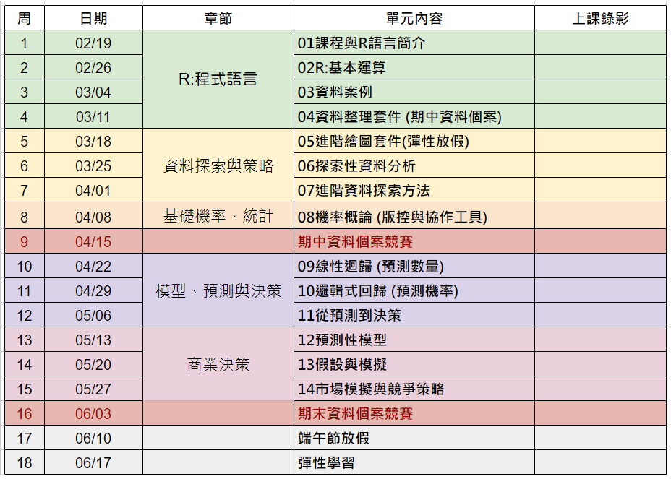
課程進度規劃

Slide 7
第一單元 課程簡介：商務資料分析 in R
單元大綱
微學程、課程簡介
資料科學 ⬄ 商業分析
為甚麼要學R語言？
中山管院商業大數據平臺
R語言簡介
作業：Datacamp 線上課程
Introduction to R
課程準備：
我們的助教
期初問卷
線上資源帳號
互助學習時間安排
分組
加退選

Slide 8
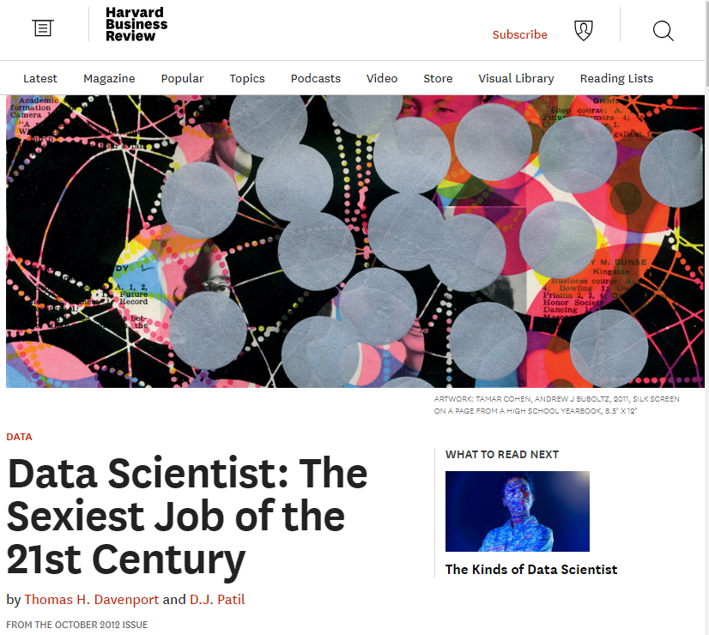

The Sexiest Job of the 21st Century
Program + Statistics + Business

Slide 9
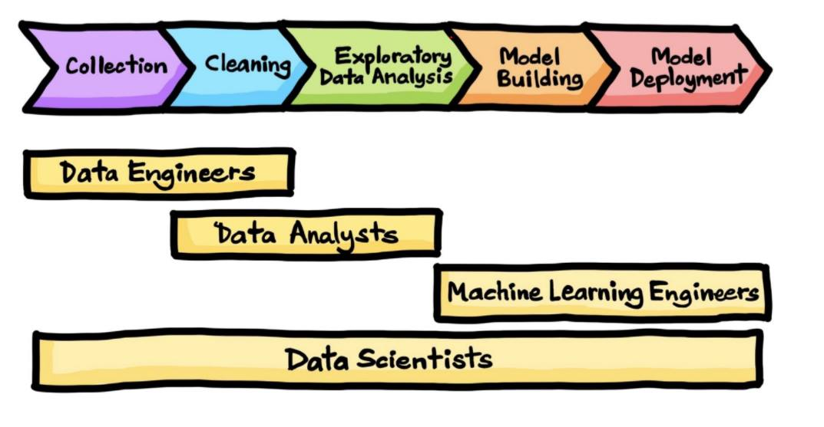
數位轉型的核心能力
Prediction
Strategy
Assumption
Marketing
Simulation
Operation
Optimization
Accounting
Decision
HR
具有資料分析能力的專業經理人

Slide 10
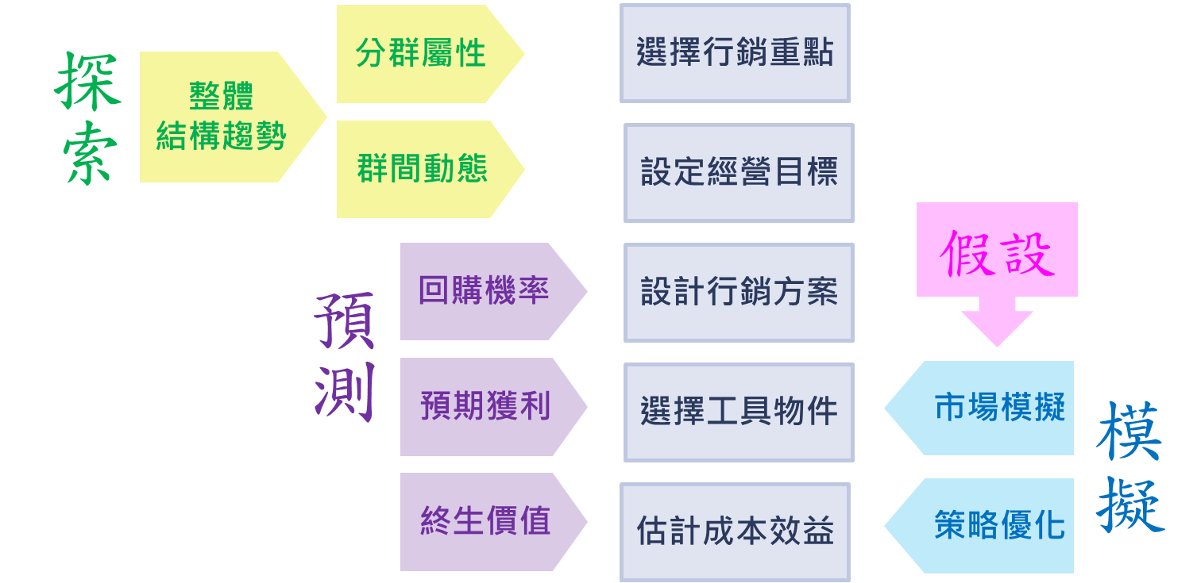
資料科學 ⬄ 商業分析

Slide 11

分析 ➔ 模型 ➔ 模擬 ➔ 決策
資料科學 ⬄ 商業分析
作業規劃設計
商業思維、商管知能、商業模式、商業情境、產業趨勢、市場競爭
大數據、機器學習
人工智慧模型
方案一
方案二
模型
市場模擬
預測機率
競爭狀況
資料
模型
預估數值
總體經濟
預期結果
預期結果
方案選擇 + 資源分配
執行效率優化

Slide 12

規劃設計
策略
資料收集整理
行銷
呈現溝通
財務
會計
商業情境
專業知識
工具操作
人資
作業
探索
模型
預測
模擬
優化
服務

Slide 13
為何要學R語言
Why R ?

Slide 14



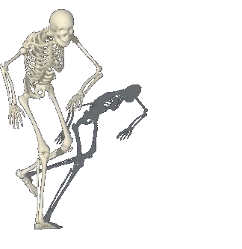
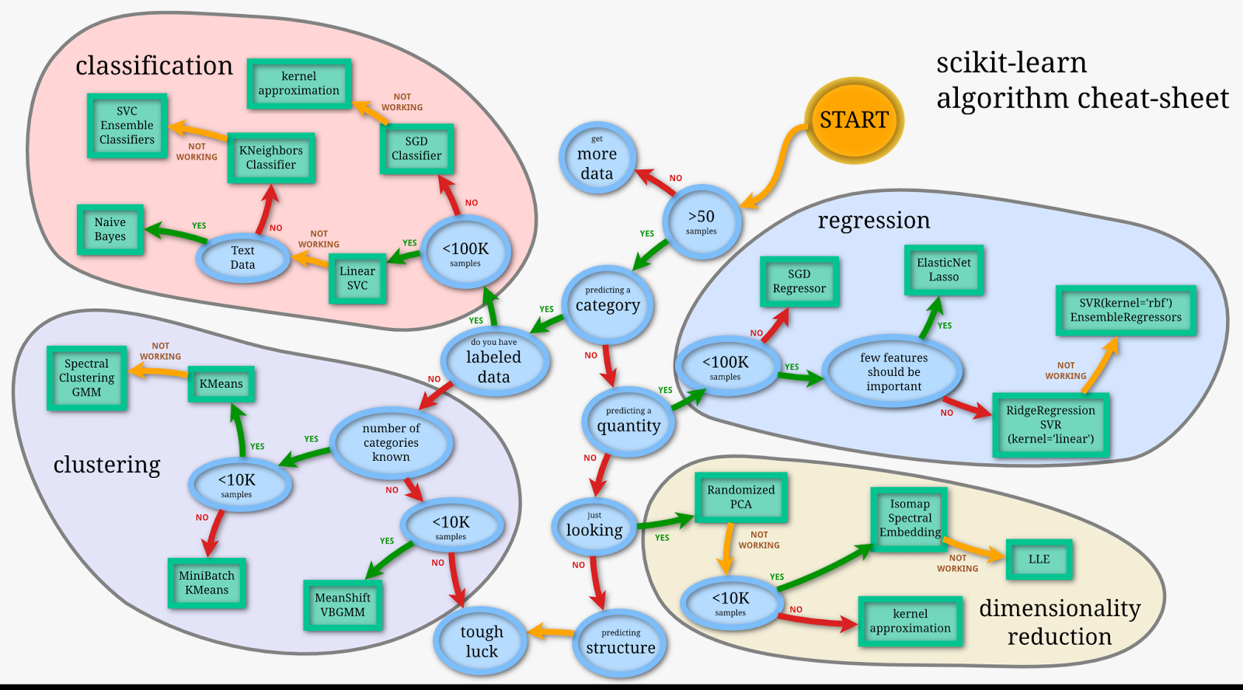
資料分析方法
預測機率
預測數值
尺度縮減
集群分析

Slide 15

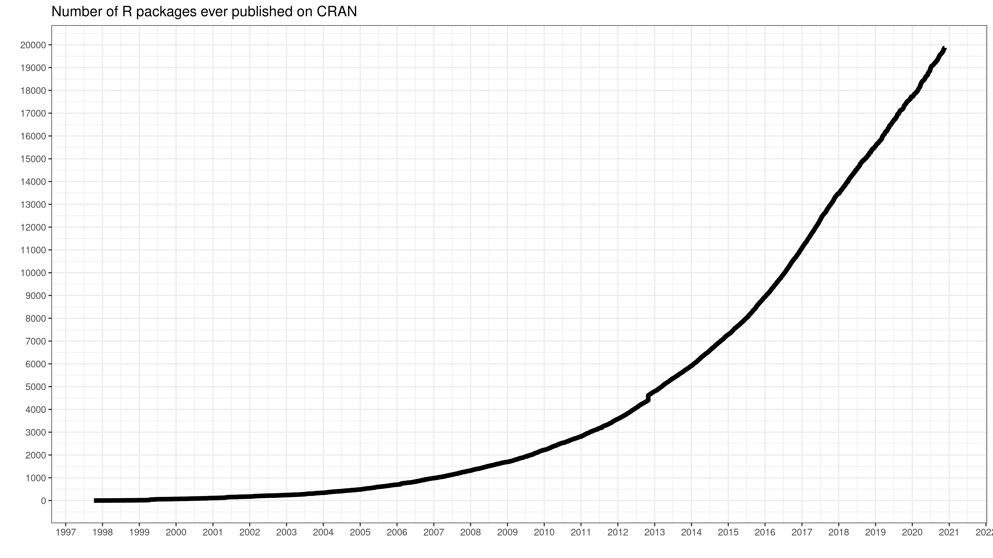
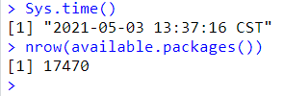
~20,000
Packages

Slide 16
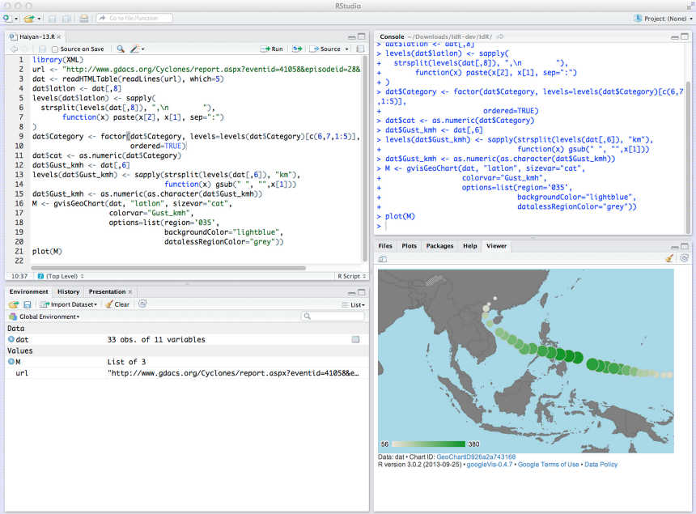



Why Learning R
大資料 ◆ 雲端資源
開源軟體
開放資料
線上課程
免費資源
數字媒體
開發社群
網路工具
資源：接取、收集、整理
資料：探索、分析、模型、預測
策略：規劃、模擬、優化、決策
視覺化：分享、互動、管理、溝通
內部資源
大資料運算叢集、深度學習主機

Slide 17
R: as a Bridge that Connect …
呈現溝通
資料收集
規劃設計
工具操作
專業知識
資料分析
預測模擬

Slide 18
中山管院
商業大數據平台

Slide 19
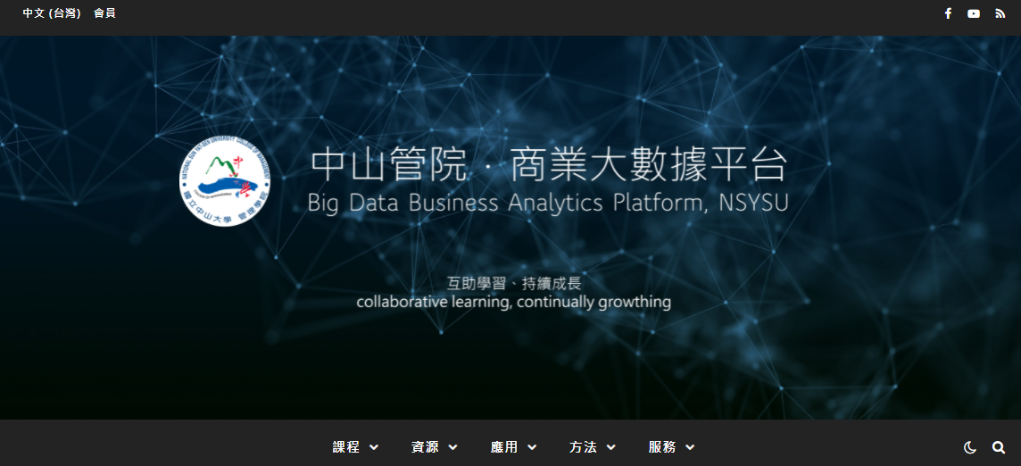
商業大資料平臺網站
https://bap2.cm.nsysu.edu.tw/

Slide 20
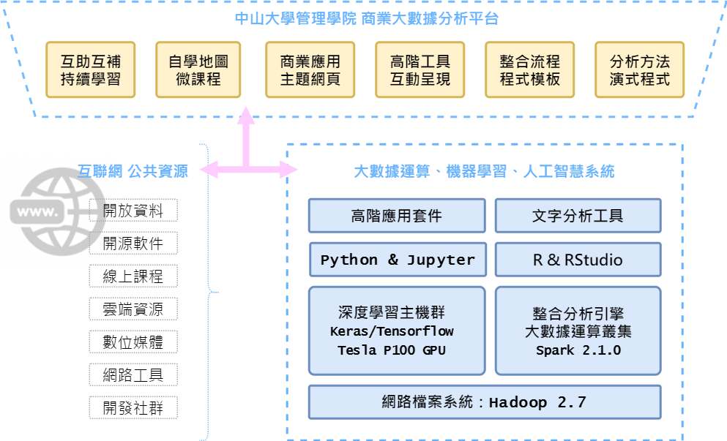
Our Big Data Business Analytics Platform
https://bap2.cm.nsysu.edu.tw
High Level Interface
Access Open Resource
Lower Entrance Barrier

Slide 21
R語言簡介
Introduction to R

Slide 22
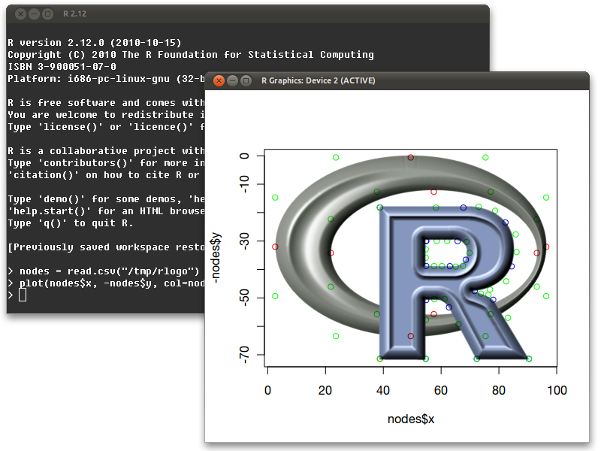
R 基本軟體
Base R
RStudio IDE

Slide 23


物件導向的互動式資料運算環境
寫程式：
使用運算式定義或改變資料物件的過程

Slide 24
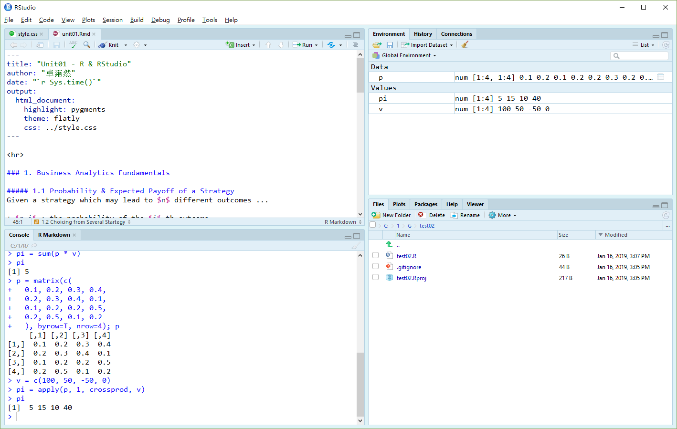
RStudio 操作介面
程式區
物件區
指令區
檔案區
繪圖輸出、線上說明

Slide 25
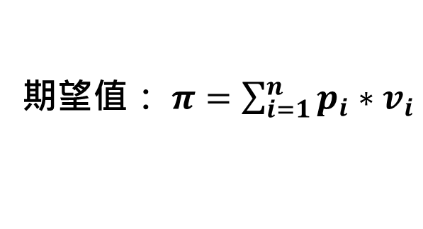
A Simple Example
Cost : 60
Outcomes:
A
B
C
Probability:
0.5
0.3
0.2
Payoff:
50
-100
80
期望值：$π=\sum_{i=1}^{n}{p_{i}∗v_{i}}$
Business：Making Decision in Uncertainty
Analytics：Evaluate Uncertainty, Estimate Outcomes

Slide 26
物件導向的互動式資料運算環境
每一份資料都是一個物件(object)
每一段程式都是一個由物件、運算子號(operator)和功能 (function)所組合而成的運算式(expression)
在指令區輸入一個運算式，R就馬上會算出它的結果；也可以在程式區先編輯好一串運算式，將它們儲存成一個程式檔，以方便修改或重複執行
運算的結果也是一個物件，它可以直接顯示在指令區或儲存在另一個物件名稱(name)裡面，有名稱的物件才能被繼續運算
物件名稱可以隨意指定；同一名稱重複使用時，新內容(物件)會取代舊內容
運算的結果可以存回同一名稱，也可以存到一個新名稱裡面；所謂程式，就是一系列使用運算式定義新物件(名稱)，或改變舊物件(內容)的過程

Slide 27
資料物件的屬性 Data Objects Attributes
名稱
Name
物件
Object
資料
結構
資料
種類
Data
Structure
Data Type
向量
矩陣
資料框
…
數值
類別
字串
…
vector
matrix
data frame
…
numeric
Factor
character
logical
…
值
Value

Slide 28
主要資料種類 - Data Type (Class)
integer : 整數
numeric : 實數
logical (boolean/binary) : 邏輯(二元)
character : 字串
Date/POXISct : 日期(時間)
Factor : 類別

Slide 29
主要資料結構 - Data Structures
值(scaler value) ：數值、類別、字串、日期
向量(vector)
矩陣(matrix)：
資料框(data frame) ：
序列(list)：
多層次資料結構

Slide 30
DataCamp
線上課程

Slide 31
Introduction to R
https://www.datacamp.com/courses/free-introduction-to-r
資料結構(class):
向量(vector)
矩陣(matrix)
資料框(data frame)
序列(list)
資料種類(type):
數值：整數、實數
文字、字串
類別
日期、時間

Slide 32
R：簡單運算功能(函數,function)
數學運算：
'+', '-', '*', '/', '^'
log(x), sqrt(x), …
排序功能：
排序： sort(x)
次序： order(x)
最大位置： which.min(x)
最小位置： which.max(x)
資料頭部： head(x)
資料尾部： tail(x)
統計量：
加總： sum(x)
平均： mean(x)
最大： min(x)
最小： max(x)

Slide 33
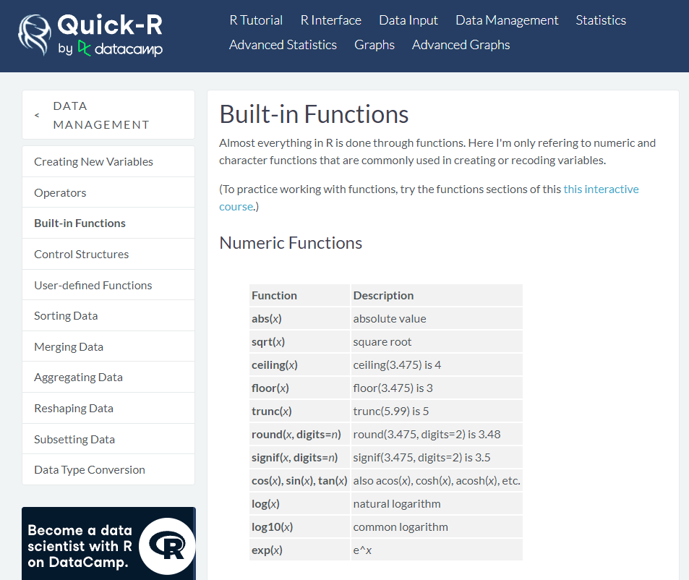
入門線上學習資源
https://www.statmethods.net/management/functions.html

Slide 34
運算式
{物件(object), 運算符號(operator), 功能函數(function)}
功能函數(function):
參數：位置、預測值
輔助輸入、線上說明

Slide 35
資料索引與選取
數據名稱：A
數據名稱 [索引]： A[…, …]
簡單索引： vx[2], vx[2:5]
空(範圍)索引： mx[101:150,]
向量(次序)索引：df [, c(2:4, 9, 12:15, 20)]
邏輯索引： df [df$amount > 500 & df$qty == 6, c(2:4)]
名稱索引： df[ , c(“col2”, “col5”)]
$ + 子結構名稱：data_frame$col_name

Slide 36
課程準備事項

Slide 37
安裝軟體
Please Install two pieces of software and bring you own computer to the classroom：
R base : https://cran.rstudio.com/
RStudio Desktop https://posit.co/download/rstudio-desktop/
‍☠
Windows: 不要用 one_drive，也不要將R軟體、資料或程式擺在
帶有中文路徑名稱的檔案夾(如 "文件"、"桌面")下面

Slide 38
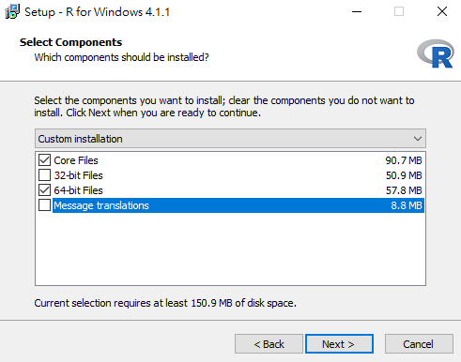
Base R Installation
Uncheck Translations

Slide 39
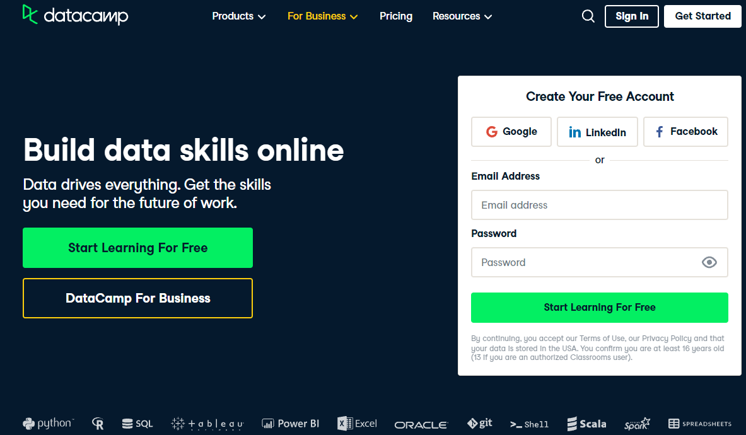
Gmail & DataCamp 帳號

Slide 40

DataCamp Certificate

Slide 41
BACKUP

Slide 42
分組
依據期初問卷
跨系所組合
每一組 5 人 + Guest (14組)

Slide 43
互助學習時間
根據期初問卷選擇時段
第一周互助學習時間

Slide 44
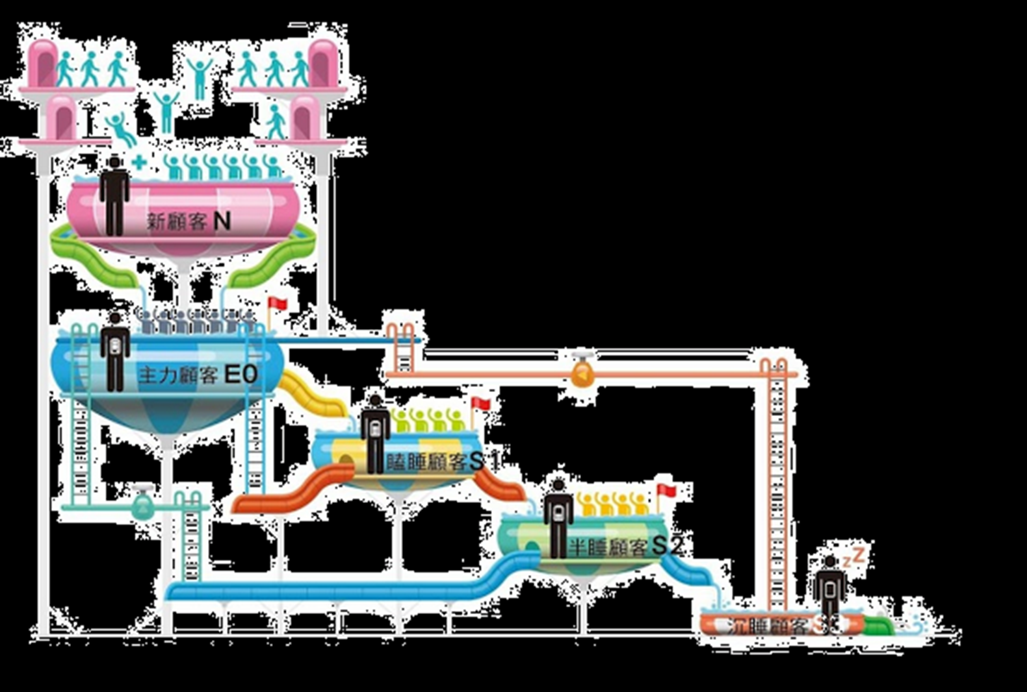
行銷資料分析流程
分群屬性
選擇行銷重點
探索
整體
結構趨勢
群間動態
設定經營目標
假設
回購機率
設計行銷方案
預測
預期獲利
選擇行銷對象
市場模擬
模擬
終生價值
估計成本效益
策略優化

Slide 45

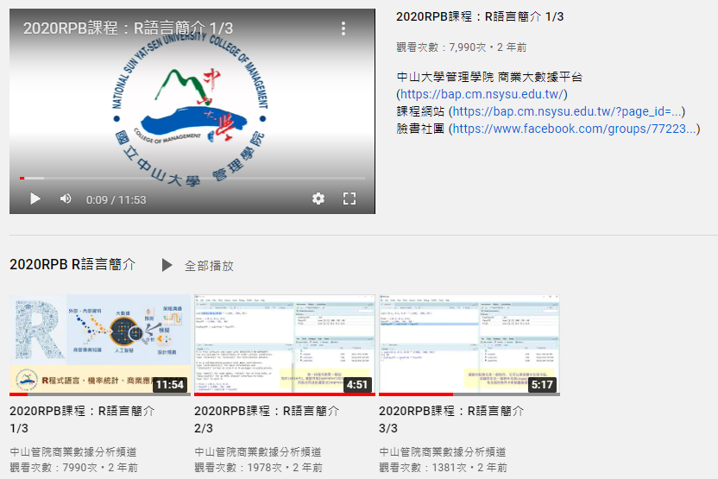
中山管院商業資料分析頻道

Slide 46
資料框整理技巧
建立與探索資料框
欄與列的相關技巧
生成衍生變數
欄位聚合與數據轉置
聯結資料框

Slide 47

數位轉型 與 數位科技
「數位轉型」就是利用「資料科學技術」來分析「大數據」
利用分析的結果來設定策略、進行決策
為顧客創造更多價值，讓企業有更好的營業績效

Slide 48
對數位轉型
作業規劃設計
人工智慧模型
方案一
方案二
先進的資料
科學技術
會寫程式
的經理人
市場模擬
商業情境假設
模型
競爭狀況
預測機率
資料
模型
預估數值
總體經濟
預期結果
預期結果
方案選擇 + 資源分配
並不充分
、也不必要
執行效率優化

Slide 49

互動式資料物件運算環境

